Slide 1

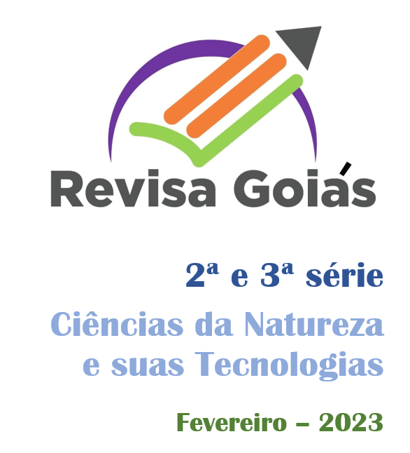


Slide 2

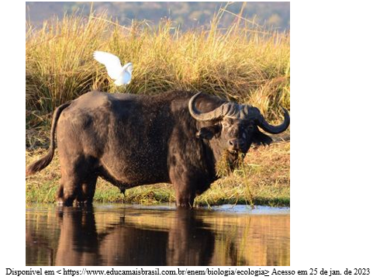

ATIVIDADE
Observe a imagem a seguir:
Por meio da imagem, podemos perceber as relações entre seres vivos e meio ambiente. Este é o conceito de Ecologia. A palavra "Ökologie" deriva da junção dos termos gregos “oikos”, que significa “casa” e “logos”, que significa “estudo”. Foi criada pelo cientista alemão Ernst Haeckel (para designar a ciência que estuda as relações entre seres vivos e meio ambiente. Para entender essa área de estudo é preciso conhecer alguns conceitos básicos como: espécie, população, comunidade, ecossistemas e biosfera.
Vamos pesquisá-los?

Slide 3
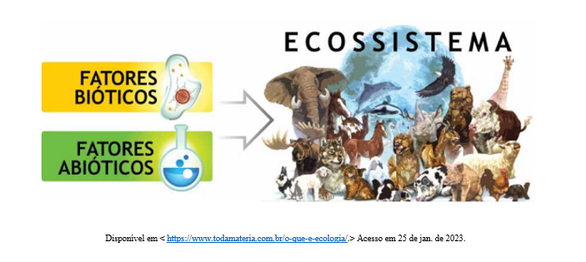
Fatores bióticos e abióticos são termos usados em Biologia para determinar a estrutura e funcionamento dessas comunidades biológicas a exemplo da imagem a seguir.
Conceitue e cite exemplos de fatores bióticos e abióticos.

Slide 4
3. Quando consideramos o agrupamento da fauna e flora específico de uma determinada região, sem analisar as interações estamos analisando um(a)
(A) espécie.
(B) ecossistema.
(C) ecologia.
(D) biosfera
(E) bioma.
4. Unidade de Conservação (UC) é a denominação dada pelo Sistema Nacional de Unidades de Conservação da Natureza (SNUC) (Lei nº 9.985, de 18 de julho de 2000) às áreas naturais passíveis de proteção por suas características especiais.
São “espaços territoriais e seus recursos ambientais, incluindo as águas jurisdicionais, com características naturais relevantes, legalmente instituídos pelo Poder Público, com objetivos de conservação e limites definidos, sob regime especial de administração, ao qual se aplicam garantias adequadas de proteção da lei” (art. 1º, I).
Disponível em < https://oeco.org.br/dicionario-ambiental> Acesso em 27 jan. de 2023.
Descreva a importância das Unidades de Conservação para a preservação da biodiversidade e do patrimônio nacional.

Slide 5
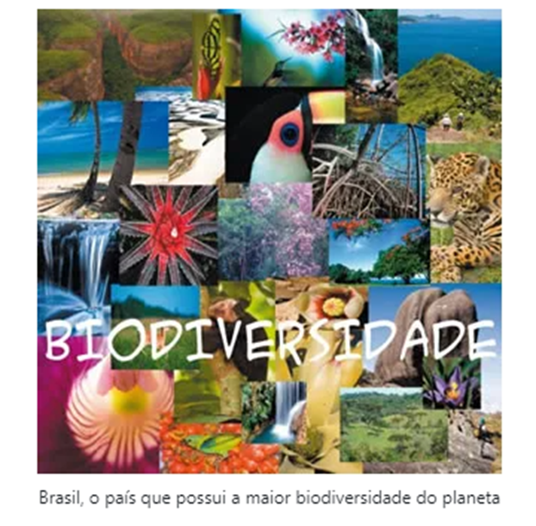
Disponível em < https://antigo.mma.gov.br/biodiversidade/biodiversidade-brasileira.html/> Acesso em 27 jan. de 2023.
5. Devido ao aumento da atividade humana, muitos ambientes naturais estão sendo destruídos e as mudanças climáticas tornam-se uma realidade cada vez mais inevitáveis. Com isso, temos uma redução da biodiversidade, que desencadeia prejuízo para o meio ambiente e até mesmo para a economia. A biodiversidade pode ser definida como:
(A) a riqueza de espécies animais e vegetais de um ecossistema.
(B) as informações genéticas dos animais em um ecossistema.
(C) as espécies em vegetais em extinção em um ecossistema.
(D) as espécies existentes em uma comunidade.
(E) as espécies exóticas de um ecossistema.

Slide 6
6. Faça uma pesquisa em sites, jornais e livros referente a importância da biodiversidade para o equilíbrio ambiental do nosso planeta. Depois escreva um parágrafo mencionado porque é importante preservar a biodiversidade.
Marque a alternativa cujo fator contribui para a preservação da biodiversidade.
(A) A destruição do habitat natural das espécies.
(B) A contaminação da água por mercúrio.
(C) O uso consciente dos recursos naturais.
(D) A introdução de espécies invasoras.
(E) O aquecimento global.
Quais são os riscos que os lixões a céu aberto podem causar a saúde da população?
9. O lixo é um dos problemas ambientais mais preocupantes no âmbito das cidades, não só brasileiras, mas de todo o mundo. Por outro lado, gera emprego e renda. Sobre este tema, explique como o lixo pode ser uma fonte de renda para famílias brasileiras?

Slide 7
10. Leia o texto a seguir:
Tecnologia e Biodiversidade: Sustentabilidade, Energia e Meio Ambiente
O desenvolvimento sustentável é um conceito sistêmico que se traduz por um modelo de desenvolvimento capaz de suprir as necessidades da geração atual, sem comprometer a capacidade de atender as necessidades das futuras gerações. O desenvolvimento sustentável requer uma harmonização entre o desenvolvimento econômico, a preservação do meio ambiente, a qualidade de vida e o uso racional dos recursos da natureza.
Neste sentido, o desenvolvimento sustentável da humanidade passa pelo conhecimento da biodiversidade e este tem sido potencializado pelo desenvolvimento de novas tecnologias. Simultaneamente, novos avanços tecnológicos surgem das demandas geradas pelo processo de investigação que leva a novas descobertas associadas à biodiversidade e à utilização dos recursos naturais. Assim, este Tema tem por objetivo estudar de que forma novas tecnologias podem contribuir para o avanço do estudo da biodiversidade e do meio ambiente, bem como de que forma estes progressos tecnológicos podem auxiliar no desenvolvimento de materiais, produtos e processos que permitam o uso racional dos recursos naturais com baixo impacto no meio ambiente.
O estudo deste tema se dá em quatro grandes eixos:

Slide 8
1- Avanços na genômica e seus impactos no estudo da biodiversidade, com foco na geração de informações em escala genômica para entender a evolução e auxiliar na conservação da biodiversidade, envolvendo estudos de espécies, em diversas categorias de ameaça de extinção, bem como de microrganismos para a
criação de novas tecnologias e do uso sustentável dos recursos naturais;
2- Tecnologia, Energia e Recursos Naturais, novos rumos para a sustentabilidade, que busca o desenvolvimento de materiais e processos, baseados no uso racional de recursos naturais, redução do impacto ambiental e otimização do consumo de energia;
3- Extração de conhecimento de grandes volumes da dados, com foco na escalabilidade e confiabilidade de algoritmos aptos a processarem dados e do uso de técnicas de computação paralela para análise em tempo real, com aplicações com importante impacto social e ecológico;
4- Avanços tecnológicos em um mundo interconectado, com foco no desenvolvimento de protocolos e metodologias para tecnologias desenvolvidas para aplicações voltadas para o desenvolvimento sustentável de cidades e para a preservação do meio ambiente. Os estudos desenvolvidos envolvem pesquisadores de 5 Programas de Pós-Graduação da PUCRS em cooperação com Universidades de alto valor acadêmico.
Texto modificado: Disponível em <https://www.pucrs.br/print-pt/temas-prioritarios/tema3/.> Acesso em 30 jan. 2023

Slide 9
De acordo com texto responda as seguintes questões:
O que é desenvolvimento sustentável?
B. Como a tecnologia pode contribuir para o desenvolvimento sustentável?
C. Qual a relação entre desenvolvimento sustentável e avanços na genômica?
D. Por que o desenvolvimento sustentável, segundo o texto, é um conceito sistêmico?

Slide 10


Núcleo de Recursos Didáticos - NUREDI
Contato: (62) 3243 6756
nuredi@seduc.go.gov.br

